Slide 1
Herzlich Willkommen!

Slide 2
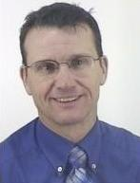
Walter Rothlin
Ausbildung
El. Ing HTL / FH
NDS Software Engineering
NDS Betriebs-Ingenieur
Certified Java Programmer
Master in Software Engineering
PHZH BK, HF, CAS Hochschulditaktik
Details
Peterliwiese 33
CH-8855 Wangen SZ
P: 055 460 14 40
M: 079 368 94 22
e-mail: Walter@Rothlin.com
Freizeit
Familie
Sport (Outdoor)
Lastwagen fahren
Politik
Militär
Werken
Dozent
Erfahrungen
Credit-Suisse, Vize-Direktor (Pensionär)
Leiter Entwicklungsabteilung (ca 25 SW-Entwickler)
Globale Verantwortung für Handelssystem im MM und FX Bereich
Mehrjährige Auslanderfahrung (New York, London)
Aktuelle Anstellungen / Funktionen
Berufsschullehrer mbA an BZU (IoT, Python, MySql, Rpi, REST)
Dozent HWZ, HBU
Hauptexperte PK19

Slide 3
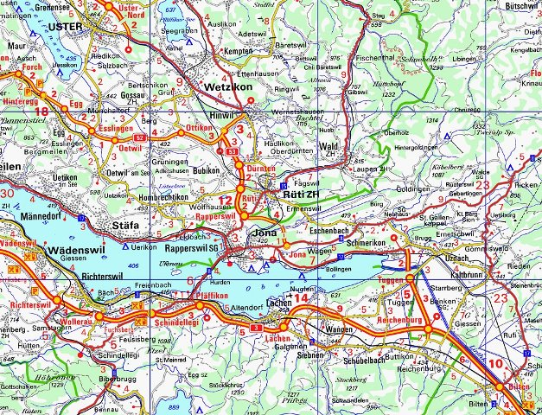
Wer bin ich?
Peterliwiese 33
8855 Wangen
Walter@Rothlin.com
079 368 94 22

Slide 4
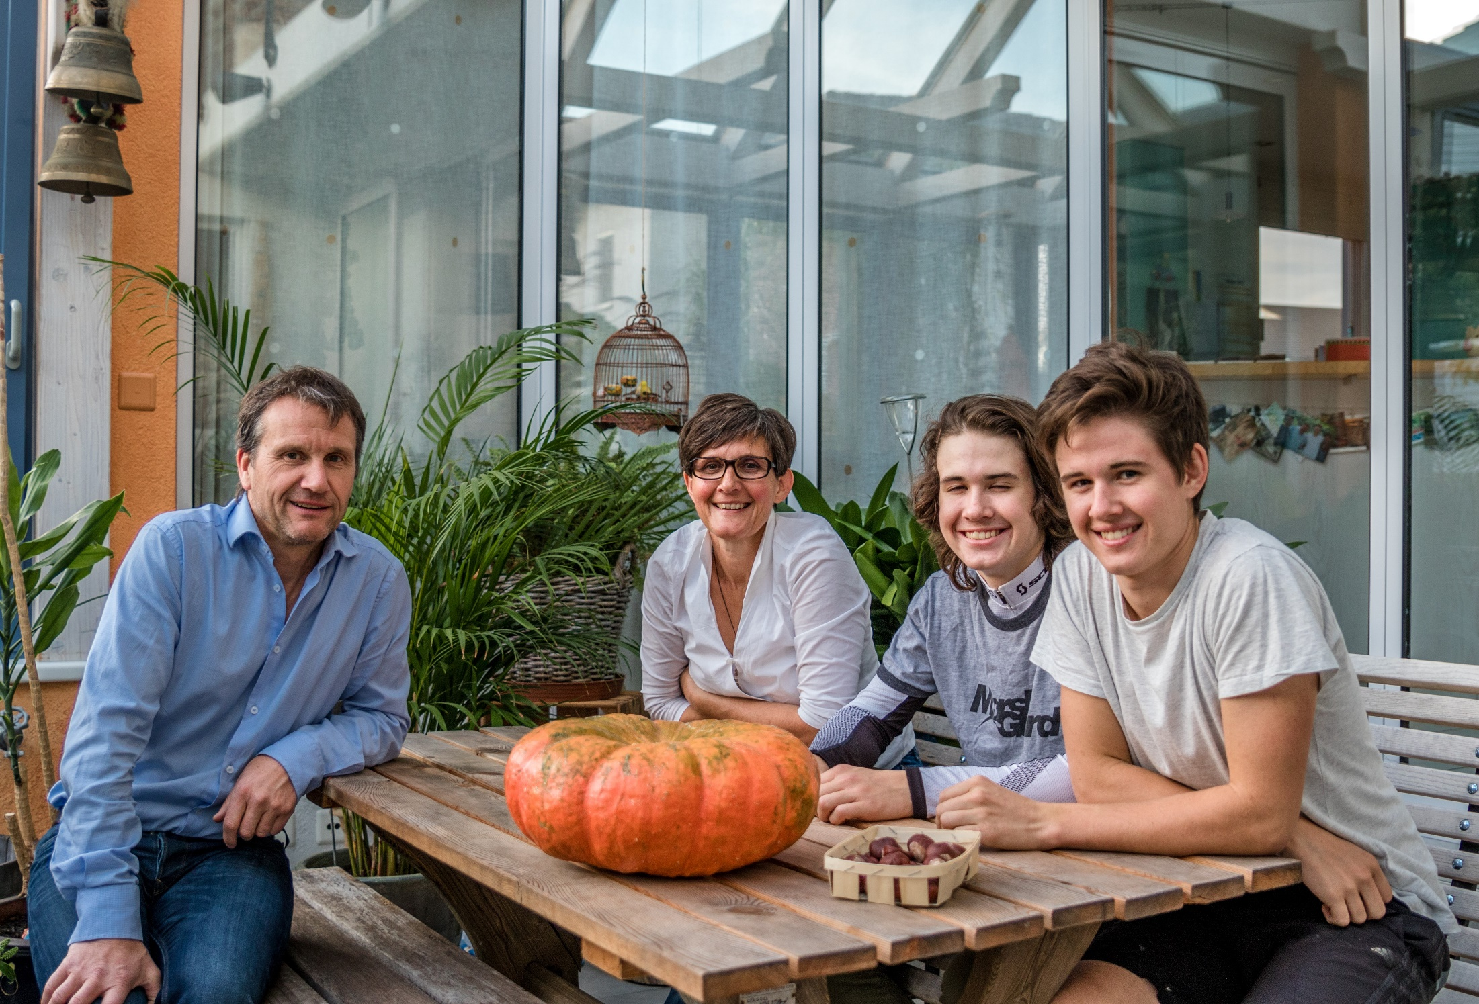
Claudia
Lukas
Tobias

Slide 5



Slide 6
Umgang miteinader in der Erwachsenen Welt
Pünktlichkeit
Frühzeitig Informieren, wenn es Verspätungen gibt (Auch bei Projekten, Aufgaben,…..)
Offen und ehrlicher Umgang
Ich will ein guter (der beste) Informatiker werden!

Slide 7

Hauptziele:
Erreichen der Lehrplanziele
Jeder Lernende hat das Anrecht auf eine effiziente und ungestörte Lernzeit
Freude am Lernen
Was braucht es dazu?
Eine Lehr- und Lernumgebung für ungestörtes und konzentriertes Lernen

Slide 8
Wie erreichen wir das?
Respektvoller Umgang mit der Lehrperson und den Mitschülern (Erwachsenen Welt)
Einhalten von Regeln
Gute Kommunikation und Austausch
Fairness auf allen Seiten

Slide 9
Regeln
Keine Smartphones, Games oder Filme, wenn nicht als Hilfsmittel erlaubt
Kein Lärm bei Lehrervorträgen
Ruhiges arbeiten bei Einzel- oder Gruppenarbeit

Slide 10
Konsequenzen bei nicht einhalten der Regeln:
Time Out
Bei wiederholtem Verstoss, Mitteilung an den Lehrbetrieb und Kontaktaufnahme mit dem Ausbildner
Disziplinarverfahren

Slide 11


Slide 12




Wer bin ich?
Walter Rothlin
MAS in Software Engineering
NDS Betriebs-Ingenieur
El. Ing. HTL / FH
NDS Software Engineering
1960
Abteilungsleiter VP
Certified Java Programmer

Slide 13
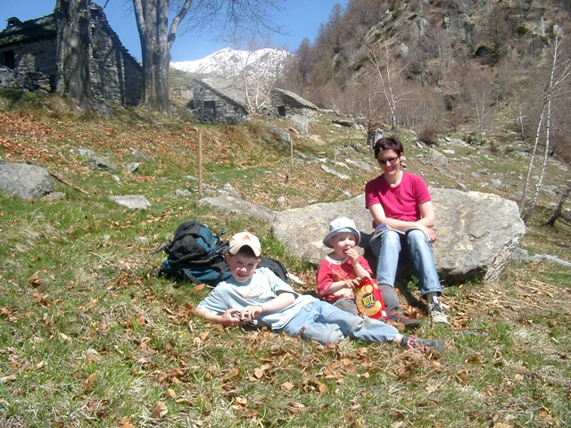

Slide 14


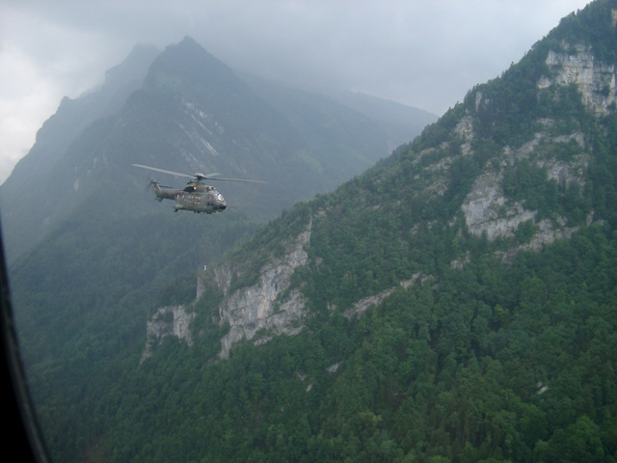
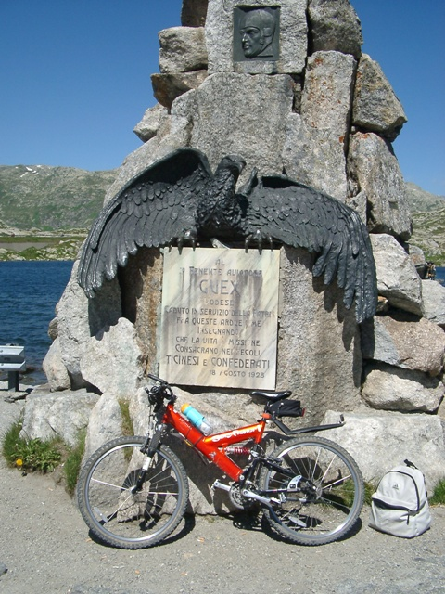
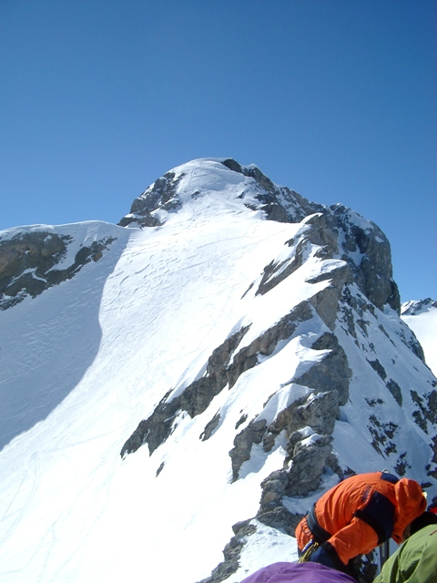
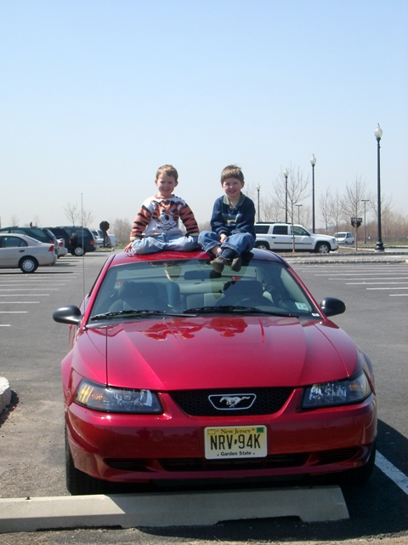
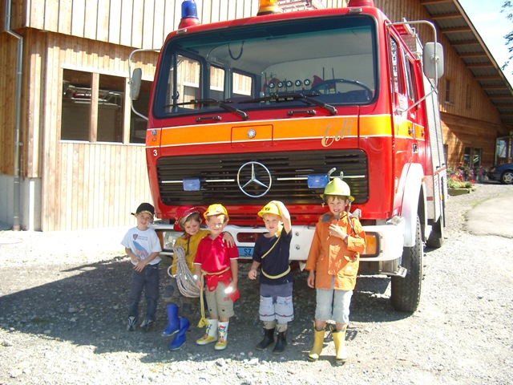

Slide 15
Wer sind Sie?
Auf eine ppt-Seite (in PDF) und via e-mail an mich
Senden an: Walter@Rothlin.com
Subject: Steckbrief
Attachment: Vorname_Nachname.pdf / ppt
Termin: Sonntagmorgen 18.4.10 / 0800

Slide 16
What I would like to have from you!
MyProfile on the Intranet
Picture enablen
Request for some details about you (tell me what is really confidential)
Private phone no, e-mail, address, emergency contact
Name of partner, kids, dogs,..
Date and place of birth
Things I should know!

Slide 17
Walter Rothlin
Familie
Verheiratet
2 Söhne (10 und 14 jährig)
Details
Peterliwiese 33
CH-8855 Wangen SZ
P: 055 460 14 40
M: 079 702 95 93
e-mail: Walter@Rothlin.com
Ausbildung
El. Ing HTL / FH
NDS Software Engineering
NDS Betriebs-Ingenieur
Certified Java Programmer
Master in Software Engineering
Freizeit
Familie
Sport
(Klettern, Biken, Joggen, Skitouren, Snowboard, Tauchen, Deltasegeln)
Lastwagen fahren
Politik
Militär
Werken
Dozent
Anstellung
Credit-Suisse, Vize-Direktor
Globale Verantwortung für Handelssystem im MM und FX Bereich
Mehrjährige Auslanderfahrung (New York, London)

Slide 18
Semesterprogramm
Themen
Fragezeichen?????
Bewertung
Administration (Entschuldigen, Adieu sagen)

Slide 19
Wer sind Sie?
Name, Wohnort, e-mail, Natel, Bild
Ausbildung / Beruf
Hobbies / Freizeit
Zukunftspläne

Slide 20
Erwartungen?
Erwartungen an „Informatik Betriebsökonomie“
➔ 2 Erwartungen auf 2 Karten schreiben (4er Gruppen)

